Slide 1
Formation
Signalement et valorisation des ressources électroniques (hors travaux universitaires)

Slide 2
Séance 1
Typologie des ressources électroniques
et usages des outils de l’Abes

Slide 3
Séance 1 : Définitions
Définitions
De quelles ressources parle-t-on ?
Tout type de ressources disponibles en ligne, produites par des éditeurs commerciaux et mises à disposition soit directement par ceux-ci, soit par des diffuseurs / agrégateurs.
Exemples : bases de données, livres numériques, revues numériques…
Qu’est-ce qu’un éditeur commercial vs. un diffuseur / agrégateur ?
Editeur commercial : responsable de la publication (existence d’une ligne éditoriale, éventuellement de collections thématiques, processus de sélection, exclusivité sur les contenus publiés, selon les contrats). Exemples : Cambridge University Press, Gallimard, Presses Universitaires de Rennes…
Diffuseur / agrégateur : responsable de la mise en ligne / distribution via des plateformes dédiées, parfois thématiques.
Exemples : Cairn, Ebsco, Jstor, OpenEdition, Numérique Premium, ScholarVox
Un éditeur peut être aussi diffuseur (exemples : Classiques Garnier, Dalloz, Springer Wiley,…).

Slide 4
Séance 1 : Définitions
Définitions
Qu’est-ce qu’une base de données ?
Un ensemble structuré et organisé de données, quelles qu’elles soient (données brutes, images, manuscrits, publications, statistiques,….).
Une base de données est un objet documentaire à part entière, pouvant donner lieu à une description dans les catalogues.
Une base de données peut à son tour englober des publications décrites par ailleurs dans les outils documentaires (revues, ouvrages, articles, chapitres, fonds d’archives…).
Du point de vue de leur conception, les bases de données peuvent :
avoir un périmètre stable dès leur publication
être mises à jour selon un rythme plus ou moins régulier.

Slide 5
Séance 1 : Définitions
Définitions
Typologie des bases de données signalant des public ations
Bases de données bibliographiques
Bases de données avec texte intégral
Contiennent seulement des références
Exemples : l’Année Philologique, Francis, Medline, PsycInfo,…
Donnent accès, pour tout ou partie, au texte des publications (titres signalés dans les catalogues)
Exemples : Cairn, Early European Books, PsycArticles, Complete Freedom Collection…
NB : Cette différence a une incidence dans les choix de signalement des contenus au sein des outils de gestion

Slide 6
Séance 1 : Définitions
Définitions
Qu’est-ce qu’une plateforme de diffusion ?
Une plateforme de diffusion est une infrastructure technique pouvant mettre à disposition plusieurs bases de données.
Exemples : les plateformes Ebscohost, ProQuest, Web of Science.., permettant d’interroger plusieurs bases de données conçues ou non par le même producteur.
Une même base de données peut être diffusée sur plusieurs plateformes : le contenu est identique, mais les fonctionnalités sont différentes.
Exemple : la base de données Medline, disponible à la fois sur les plateformes PubMed, Web of Science, Ebsco…
Plateforme de diffusion
Base de données A
Base de données B
Base de données C

Slide 7
Séance 1 : Définitions
Définitions
Qu’est-ce qu’un bouquet / une collection commerciale ?
Une sélection de publications proposées à l’achat sous la forme d’un ensemble :
Sélection effectuée par le fournisseur ET/OU
Sélection effectuée par un consortium (offre spécifique à un pays / un type d’établissements).
Le plus souvent, une collection commerciale correspond à une sous-partie des contenus disponibles sur une plateforme de diffusion / dans une base de données.
Exemples :
la Bibliothèque Médicale française (= une partie des publications d’Elsevier Masson diffusées dans ScienceDirect) ;
les bouquets Humanités / Economie-Sociologie-Politique de Cairn…
Base de données texte intégral
Bouquet 1
Bouquet 2
Bouquet 3

Slide 8
Séance 1 : Définitions
Définitions
Différence entre une collection commerciale et une collection éditoriale ?
L’anglais distingue Collection vs Series / le français utilise parfois le même terme pour les deux, mais le traitement bibliographique n’est pas le même pour autant !
Base de données avec texte intégral, collection commerciale (bouquet) VS collection éditoriale.
Une collection éditoriale est un ensemble de monographies dont le plan de publication est assuré par un directeur de publication, un comité scientifique…
Exemple : Bibliothèque de la Pléiade.
Une base de données avec texte intégral ou une collection commerciale est un ensemble dont la conception est définie par un éditeur commercial ou un agrégateur. A la différence d’une collection éditoriale, le contenu des titres d’un bouquet peut diminuer.
Exemple : un titre de la Bibliothèque de la Pléiade présent à un moment dans un bouquet Numérique Premium peut par la suite ne plus y être disponible.

Slide 9
Séance 1 : Définitions
Définitions
Les outils documentaires associés aux ressources électroniques
Base de connaissance : base de données bibliographiques décrivant les collections commerciales / bouquets et leurs contenus au niveau titre d’ebook, revue et assimilés, et les données d’accès (états de collection, URLs…). Leur but : description catalographique succincte, gestion des accès.
Résolveur de liens : outil informatique permettant de faire le lien entre une référence bibliographique (niveau divers : ebook, revue, mais surtout articles et chapitres) et le document disponible dans les collections de la bibliothèque (en électronique / en papier). S’appuie sur les informations de la base de connaissance.
Index central : réservoir de métadonnées décrivant les collections commerciales / bases de données, essentiellement au niveau article / chapitre, fournies par les éditeurs / diffuseurs.
Outil de découverte : Portail et moteur de recherche unique interrogeant potentiellement plusieurs sources (catalogue, base de connaissance, index central…) et les mettant à disposition des usagers finaux de manière unifiée.

Slide 10
SIGB
Outil de découverte
Index central
Résolveur de liens
Base de
connaissance

Slide 11
Séance 1 : Panorama des outils de l’Abes
Les outils de l’Abes pour le signalement
des ressources électroniques
Des outils distincts, spécialisés ou non pour les ressources électroniques.
Quels usages ?
Quelles spécificités ?
Quelle complémentarité ?

Slide 12
Séance 1 : Panorama des outils de l’Abes
Les outils de l’Abes : le Sudoc
Catalogue partagé des établissements de l’ESR avec des outils de production
création, enrichissement ou correction de notices bibliographiques
exemplarisation / localisation sur des notices Sudoc
dérivation de notices à partir des plus grandes bases de données bibliographiques
modification en masse ou correction d’anomalies
Catalogue public, consultable en ligne par tous depuis le site Web
faire une recherche et obtenir la description bibliographique d’un document
constituer une bibliographie ou exporter des notices
accéder au texte intégral du document si celui-ci est accessible en ligne
localiser un document dans une des bibliothèques du réseau Sudoc afin de pouvoir le consulter, en demander le prêt ou la reproduction
Entrepôt de notices bibliographiques

Slide 13
Séance 1 : Panorama des outils de l’Abes
Les outils de l’Abes : le Sudoc
Quelles ressources dans le Sudoc ?
Livres
Thèses
Revues
Ressources électroniques
Documents audiovisuels
Microformes
Cartes
Partitions
Notices bibliographiques en format Unimarc de type O pour l’électronique
Code | Type de document
Oa | Monographie électronique et assimilé
Ob | Périodique électronique
Od | Collection de documents électroniques
Or | Recueil factice de documents électroniques
Os | Partie de document électronique

Slide 14
Séance 1 : Panorama des outils de l’Abes
Les outils de l’Abes : le Sudoc
Spécificités du Sudoc
Lien avec les catalogues locaux
Liens dans les notices
données d’autorité (auteurs, collectivités, indexation matière, …)
supports : entre notices d’imprimé et d’électronique
ensemble et partie : entre notice de monographie et notice de collection ; entre notice de numéro de périodique et notice de revue…

Slide 15
Séance 1 : Panorama des outils de l’Abes
Les outils de l’Abes : le Sudoc
Intérêts et limites du Sudoc
Vitrine pour les contenus
Mise à disposition de données bibliographiques riches
Possibilité de produire, de corriger directement les notices = possibilité de contrôle et d’intervention
Circuit de signalement lourd notamment pour le suivi des mises à jour et des évolutions de périmètre

Slide 16
Séance 1 : Panorama des outils de l’Abes
Les outils de l’Abes : BACON
Base de connaissance libre et institutionnelle française consacrée aux bouquets disponibles dans l’ESR
Mise à disposition des données de référence sous licence ouverte pour alimenter les bases de connaissance commerciales.
Entrepôt centralisé de fichiers au format KBART récupérables et exploitables
Identification de la ressource (ISSN, ISBN, dates de couverture ou de publication...)
Connaître ses modalités d'accès (URL, conditions d'accès, embargo éventuel...)
Site Web https://bacon.abes.fr sans authentification
Base interrogeable par des webservices

Slide 17
Séance 1 : Panorama des outils de l’Abes
Les outils de l’Abes : BACON
Quelles ressources dans BACON ?
Revues électroniques
Ouvrages numériques et assimilés
Encyclopédies (y compris conçues comme des bases de données)
Autres documents à la marge : blogs, sites internet, rapports, vidéos

Slide 18
Séance 1 : Panorama des outils de l’Abes
Les outils de l’Abes : BACON
BACON n’est pas :
un outil pour l’usager final, l’usage de BACON est avant tout indirect : la plupart des établissements utilisent les fichiers à condition qu’ils se retrouvent dans leur base de connaissance locale
un résolveur de liens national pour les bibliothèques
un outil de découverte
un catalogue
un sous-ensemble du SUDOC
un index central s’intéressant au niveau article/chapitre
une cartographie de la documentation électronique au niveau de l’ESR français

Slide 19
Séance 1 : Panorama des outils de l’Abes
Les outils de l’Abes : BACON
Focus sur le format KBART
Knowledge Bases And Related Tools (KBART)
NISO RP-9-2014, KBART: Knowledge Bases and Related Tools Recommended Practice
Le format KBART est un standard (pas une norme) fondé sur des critères techniques très basiques :
fichier au format tabulé .txt / .tsv
encodage UTF-8
25 colonnes normalisées, remplies ou non selon le type de publication
nom standardisé tel que : [Fournisseur]_[Périmètre]_[PackageName]_[YYYY-MM-DD].txt

Slide 20
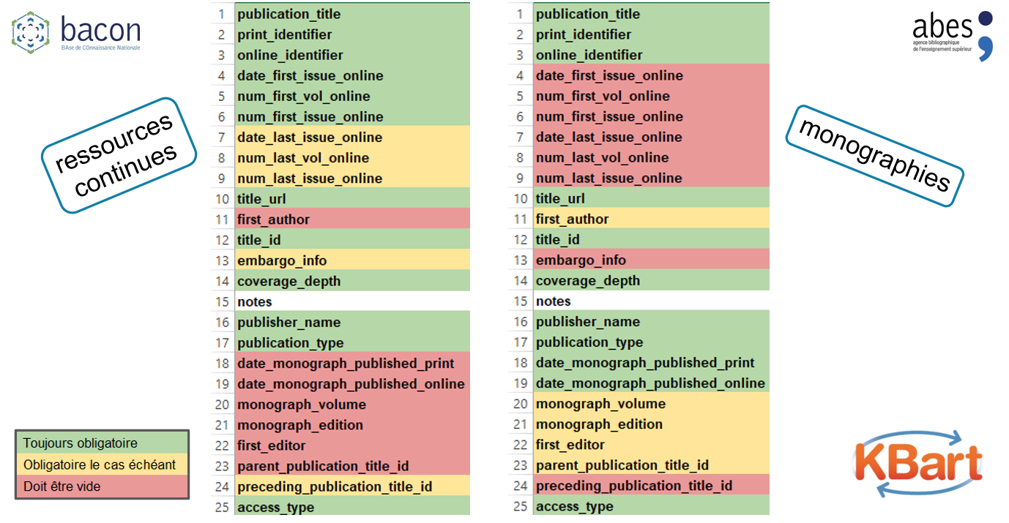
Séance 1 : Panorama des outils de l’Abes
Les outils de l’Abes : BACON
Focus sur le format KBART

Slide 21
Séance 1 : Panorama des outils de l’Abes
Les outils de l’Abes : BACON
Focus sur le format KBART
Le format KBART a pour but de décrire simplement les accès aux ressources électroniques :
Titre → Identifiants → Dates → URL → Conditions (F/P)
Données bibliographiques pour identifier la ressource et les données d’accès à cette ressource.
Les informations bibliographiques sont pauvres dans le format KBART, elles servent uniquement à identifier un titre et non à faire une description bibliographique.
Les fichiers KBART décrivent les ressources composants :
les offres commerciales (bouquets / packages dans BACON = l'ensemble des titres auxquels un établissement a souscrit auprès d'un fournisseur de contenus, chaque bouquet correspond donc à une offre commerciale proposée par le fournisseur),
les corpus acquis sous licences nationales,
l'ensemble des titres accessibles sur les plateformes des fournisseurs de contenus (masterlists).

Slide 22
Séance 1 : Panorama des outils de l’Abes
Les outils de l’Abes : BACON
Focus sur le format KBART
publication_title | VSTO - Guide du développeur - Créez des applications .NET pour personnaliser et étendre MS Office
print_identifier | 978-2-746-06249-8
online_identifier | 9782746063792
date_first_issue_online
num_first_vol_online
num_first_issue_online
date_last_issue_online
num_last_vol_online
num_last_issue_online
title_url | %SITE_CLIENT%/?library_guid=5AF25058-A351-42A3-AFBC-415844A31261
first_author | Taoffi NASSAR
title_id | EIVST
embargo_info
coverage_depth | fulltext
notes
publisher_name | Editions ENI
publication_type | monograph
date_monograph_published_print | 2011
date_monograph_published_online | 2011
monograph_volume
monograph_edition
first_editor
parent_publication_title_id
preceding_publication_title_id
access_type | P
bestppn | 153668342

Slide 23
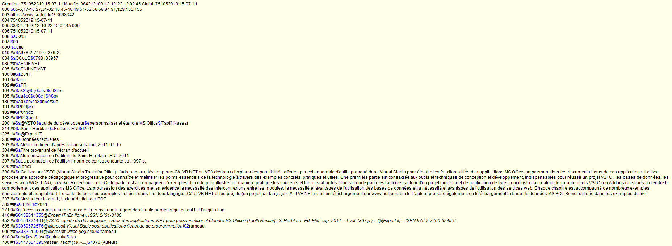
Séance 1 : Panorama des outils de l’Abes
Comparaison entre format KBART / format Marc
bestppn
monograph
online_identifier
identifiant du bouquet / package BACON
date_monograph_publication_online
v
publication_title
publisher_name
access_type
title_url

Slide 24
Séance 1 : Panorama des outils de l’Abes
Les outils de l’Abes : BACON
Intérêts et limites de BACON
Facilité de réutilisation des données, y compris pour le pilotage
Mise à jour des données régulière
Mise à disposition de listes de titres avec un périmètre défini et identifiable
Dépendance des fournisseurs de contenus (notamment sur la qualité des données) et des fournisseurs d’outils de gestion (pour l’intégration, l’identification et la mise à jour des données)

Slide 25
Séance 1 : Les sources des métadonnées
D’où viennent les données du Sudoc pour les ressources électroniques ?
1. Ebooks et assimilés
Editeurs : processus d’imports automatisés, posant des questions de fraîcheur et qualité ➔ importance des chantiers CERCLES pour consolider les données
Création de notices par les bibliothèques du réseau.
2. Périodiques, collections et bases de données
Registre ISSN : imports automatisés ➔ données de référence pour la bonne identification des titres, de leur historique,…
Création de notices par les bibliothèques du réseau, en attendant la numérotation ISSN : consolidation ultérieure.

Slide 26
Séance 1 : Les sources des métadonnées
D’où viennent les données du Sudoc pour les ebooks ?
2/3 des notices proviennent des imports

Slide 27
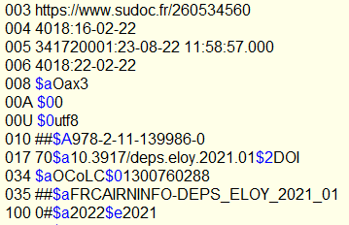
Séance 1 : Les sources des métadonnées
Sudoc : comment identifier la / les sources des données
Ebooks et assimilés
Dans les notices bibliographiques, la zone 035 permet d’identifier les sources des métadonnées. Elle est créée par l’Abes pour circonscrire un bouquet.
Par exemple, le bouquet Cairn :
Titre exemple : Comment la culture vient aux enfants : repenser les médiations‎ ? Auteur : Florence Eloy
035 ##‎$aFRCAIRNINFO-DEPS_ELOY_2021_01
Identifiant de l’éditeur / diffuseur.
Racine commune à toutes les notices d’un bouquet. Source : éditeur
Suite dépendant de chaque titre : identifiant dans le système de l’éditeur ou ISBN ou DOI…
035 renseignée dans la page dédiée aux imports, rubrique CAIRN : https://documentation.abes.fr/sudoc/manuels/echanges/imports_dans_le_sudoc/index.html#cairn_hln

Slide 28
Séance 1 : Les sources des métadonnées
Sudoc : comment identifier la / les sources des données
Ebooks et assimilés
Sur une même notice, il peut y avoir plusieurs 035, lorsqu’un titre appartient à plusieurs bouquets
La 035 sert au repérage des titres d’un bouquet, via la requête che sou RACINE035?
Exemples :
che sou frcairn?
che sou frcyb075?
NB : la 035 a une vraie valeur d’identification d’un titre par rapport à un bouquet ➔ ne pas la réutiliser sur d’autres notices.

Slide 29
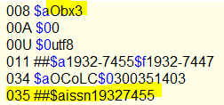
Séance 1 : Les sources des métadonnées
Sudoc : comment identifier la / les sources des données ?
Périodiques, collections et bases de données
La source des données est toujours le registre ISSN. La 035 a toujours comme racine issn.
Titre exemple : Journal of physical chemistry
035 ##‎$aissn19327455
ISSN de chaque titre
Pour les ressources continues, la 035 ne peut pas servir au repérage des titres d’un bouquet : aucune requête che sou ne peut isoler des titres d’un éditeur.

Slide 30
Séance 1 : Les sources des métadonnées
D’où viennent les métadonnées de BACON ?
Contenus et flux d’alimentation de BACON
Rappel du périmètre potentiel de BACON : toutes les ressources électroniques (périodiques, ebooks et autres) qui intéressent l’ESR.
Les données BACON proviennent de plusieurs sources :
circuits de signalement Abes : pour les licences nationales acquises par l’Abes pour l’ensemble des établissements français ESR et la BNF
en direct avec les producteurs de contenus (éditeurs, diffuseurs) ou via les négociateurs Couperin pour les contenus francophones
sites internet des producteurs de contenus (éditeurs, diffuseurs) ou base de connaissance anglaise KB+ pour les contenus étrangers
partenaires : BnF (Gallica, Retronews), Mir@bel (DOAJ, Episciences), établissement de l’ESR (SCDI de Montpellier pour Cyberlibris)

Slide 31
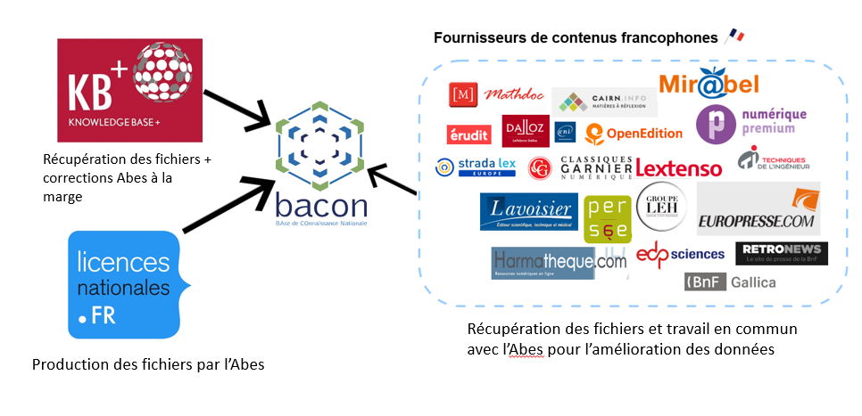
Séance 1 : Les sources des métadonnées
D’où viennent les métadonnées de BACON ?
Contenus et flux d’alimentation de BACON

Slide 32
Séance 1 : Les sources des métadonnées
D’où viennent les métadonnées de BACON ?
Contenus et flux d’alimentation de BACON : focus sur les fichiers Couperin
Démarche spécifique basée sur une collaboration étroite avec les négociateurs.
Récupération du fichier KBART ou conception manuelle des fichiers KBART à l’Abes, à partir des listes contractuelles ((liste achats ou via le négociateur).
Analyse et envoi du rapport d’erreurs aux négociateurs.
Fichiers chargés et estampillés « Couperin » dans BACON
187 packages Couperin en janvier 2023

Slide 33
Séance 1 : Vue d’ensemble des outils de l’Abes
Panorama des outils de signalement Abes
 | Sudoc | BACON | scienceplus
Type de documents | Livres Thèses Revues Ressources électroniques Documents audiovisuels Microformes Cartes Partitions | Revues électroniques Ouvrages numériques et assimilés Encyclopédies (y compris conçues comme des bases de données) Autres documents à la marge : blogs, sites internet, rapports, vidéos | Publications scientifiques numériques
Niveaux de granularité | Titre de la monographie, de la revue | Titre de la monographie, de la revue | Chapitres, articles
Données à exploiter | Notices bibliographiques au format Unimarc | Métadonnées au format KBART | Base RDF interrogeable en SPARQL
Sources des données | Catalogage du réseau Sudoc Imports Abes | Fournisseurs de contenus (éditeurs, diffuseurs, partenaires) + accès site Web Base de connaissance KB+ Circuit Abes pour les LN | Fournisseurs de contenus (éditeurs, diffuseurs) Circuit Abes pour les LN

Slide 34
SIGB
Outil de découverte
Index central
Résolveur de liens
Base de
connaissance

Slide 35
Les ressources électroniques acquises en licence nationale
Focus sur les Licences nationales
Des documents acquis pour l’ensemble des établissements à mission d’enseignement supérieur et de recherche
Achats pérennes de corpus clos, dans tous les domaines : soit les publications d’un éditeur jusqu’à une date donnée / soit des bases de données entièrement constituées (bibliothèques numériques patrimoniales)
Pour les corpus de revues : achat depuis le 1er numéro (parfois, XVIIe)
Volumétrie des achats début 2023
22 bouquets de revues
21 corpus d’ebooks (+ 4 à venir dans les prochains mois)
3 corpus d’éditions patrimoniales numérisées
2 corpus de dictionnaires et encyclopédies (+3 à venir dans les prochains mois)
2 corpus d’archives numérisées
Le site qui centralise les informations : https://www.licencesnationales.fr/

Slide 36
Les ressources électroniques acquises en licence nationale
Licences nationales : intérêt du signalement dans le Sudoc et/ou les outils locaux (bases de connaissance)
1. Stabilité des collections
Corpus stables et pérennes (surtout pour les accès via la plateforme ISTEX), ne nécessitant pas beaucoup d’opérations de délocalisation
Facilité de repérage des documents appartenant à un corpus donné
2. Investissement de l’Abes dans la qualité du signalement par corpus
Exhaustivité dans le signalement en central
Enrichissements systématiques : liens auteurs, liens bibliographiques (dans la mesure du possible)
Corpus clos, mais signalement évolutif :
prise en charge par l’Abes (non exclusif) : modification des URLs, application des nouvelles consignes…
avec la plus-value des retours des bibliothèques : notamment pour les informations sur les cessions des titres

Slide 37
Les ressources électroniques acquises en licence nationale
Licences nationales : circuit de traitement Abes (ebooks)
Signalement
Analyse
Exemplarisation
ebook
OU
MARC
Import
Création du Kbart puis chargement dans Bacon
Récupération
+
Repérage des notices existantes dans le Sudoc
Signalement local
Chargement
Requêtes SQL
Signalement sur le web de données
Conversion

Slide 38
Les ressources électroniques acquises en licence nationale
Licences nationales : circuit de traitement Abes (périodiques)
Signalement
Analyse
Exemplarisation
revue
Dépliage
OU
Import
Création du Kbart puis chargement dans Bacon
Récupération
+
Repérage des notices existantes dans le Sudoc
Signalement local
Repérage des notices existantes
Chargement
Requêtes SQL
Signalement sur le web de données
Conversion

Slide 39
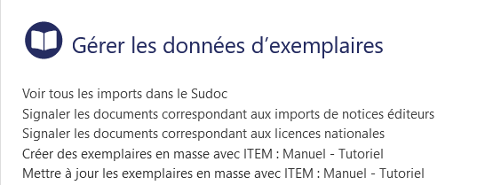
Les licences nationales : signalement
Où trouver les informations ?
https://documentation.abes.fr/sudoc/ProfilCoordi.html
https://www.licencesnationales.fr/les-corpus-acquis/

Slide 40
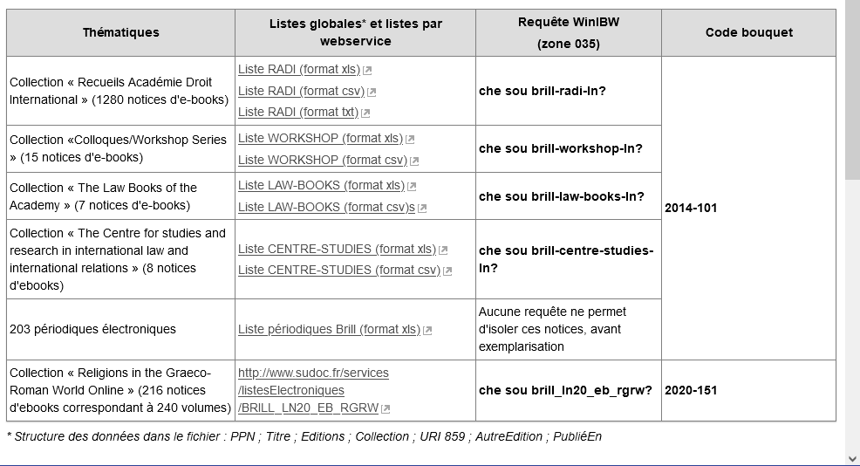
Les licences nationales : signalement
Signalement par éditeur, corpus ou à la carte
Exemple des ressources de l’éditeur Brill acquises en licence nationale :

Slide 41
Les licences nationales : signalement
Possibilité de signaler les deux accès
Plateforme éditeur
Plateforme ISTEX
Dans le Sudoc
2 B859 => 2 exemplaires Abes, avec des E856 distinctes

Slide 42
Les licences nationales : signalement
Possibilité de signaler les deux accès
Dans BACON :
2 fichiers différents, nommés pour distinguer les plateformes : PFEDITEUR / PFISTEX
Contiennent les mêmes titres, mais des URLs d’accès différentes
Peuvent varier sur le nombre de titres, en cas de cession des titres d’un éditeur

Slide 43
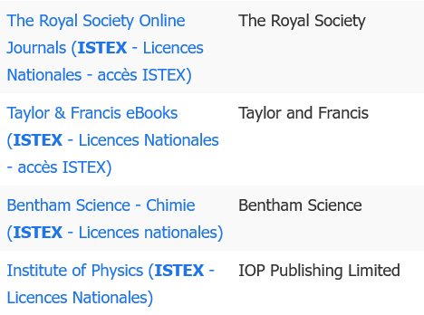
Les licences nationales : signalement
Possibilité de signaler les deux accès
Attention au nommage dans les bases de connaissance commerciales, qui ne reprennent pas toujours de manière claire la différence :

Slide 44
Les licences nationales : politique documentaire
Mise à disposition d’outils de pilotage documentaire
Des fichiers de correspondance entre les titres de périodiques acquis en licence nationale et les titres imprimés
publication_title | print_identifier | print_ppn | online_identifier | date_first_issue_online | date_last_issue_online
Accounts of Chemical Research | 0001-4842 | 38656116 | 1520-4898 | 1968 | 2008
Industrial & Engineering Chemistry Analytical Edition | 0096-4484 | 36654329 | 1541-4655 | 1929 | 1946
Analytical Chemistry | 0003-2700 | 38664445 | 1520-6882 | 1947 | 2008
Biochemistry | 1943-295X | 128402059 | 1520-4995 | 1962 | 2008
Bioconjugate Chemistry | 1043-1802 | 40260305 | 1520-4812 | 1990 | 2008
Chemical Research in Toxicology | 0893-228X | 39992845 | 1520-5010 | 1988 | 2008

Slide 45
Merci pour votre attention.

